Slide 1
SoulHunt 2009/04/13
MAIET Entertainment

Slide 2
컨셉

Slide 3
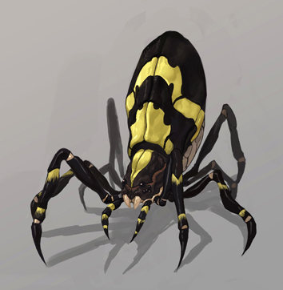
거미

Slide 4
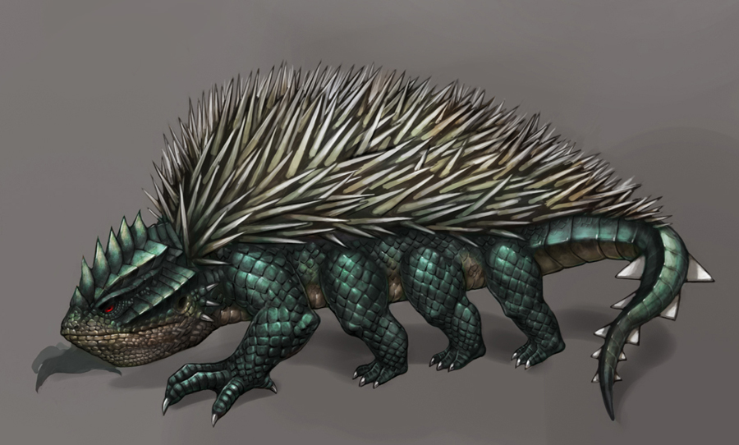
바질리스크

Slide 5
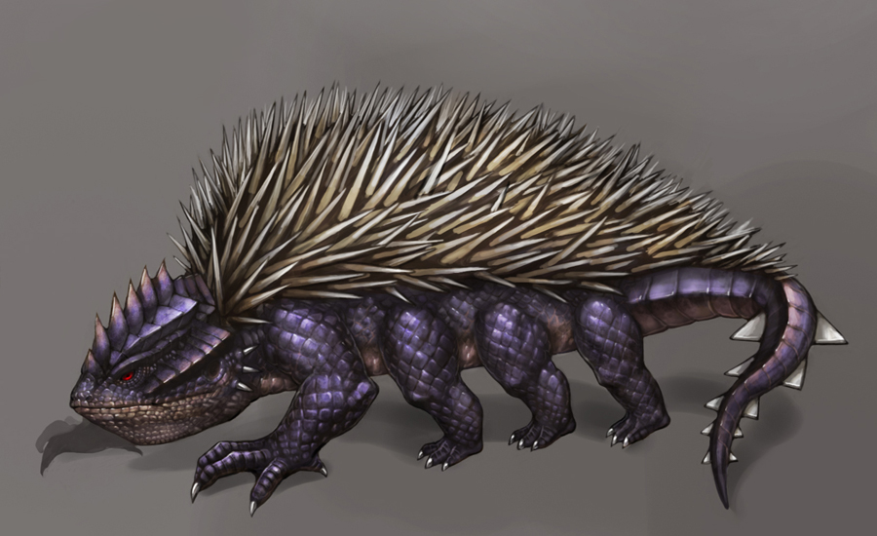
바질리스크

Slide 6
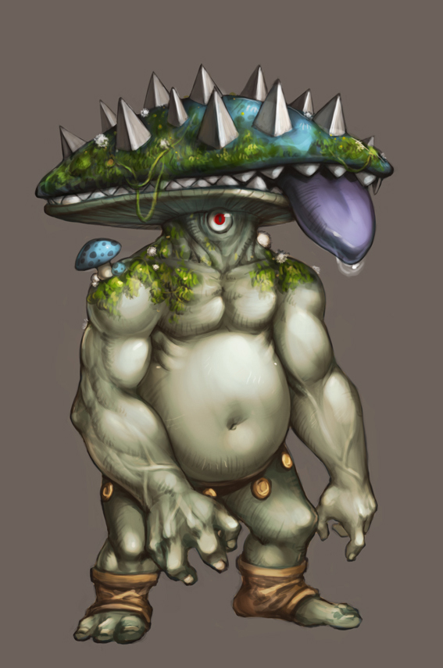
스포어콜로니

Slide 7
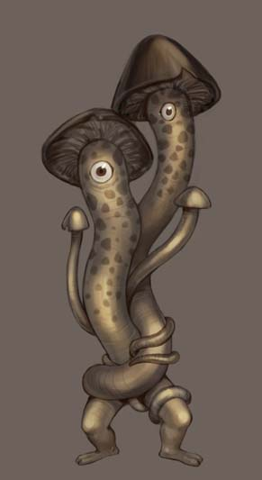
스포어콜로니

Slide 8
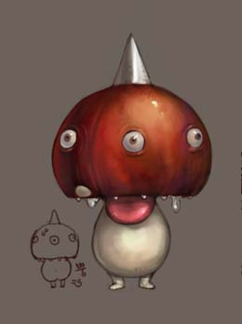
스포어콜로니

Slide 9
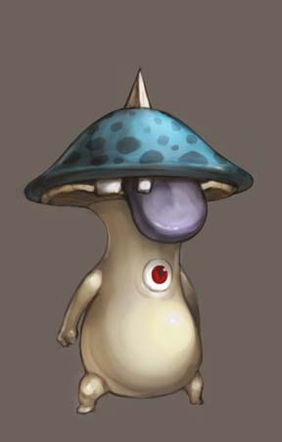
스포어콜로니

Slide 10
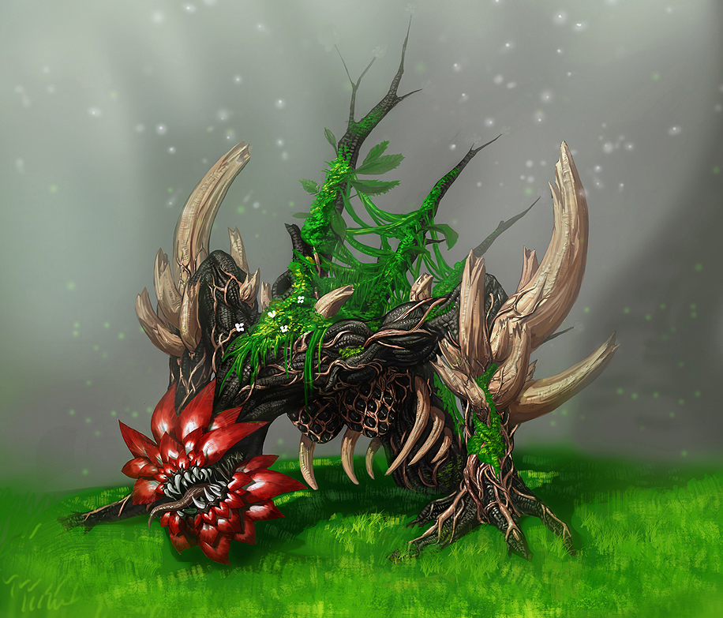
혼돈의 거대식물

Slide 11
3D

Slide 12
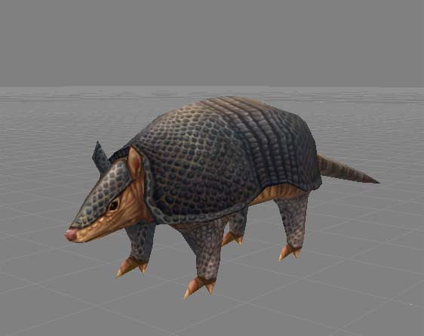
아르마딜로

Slide 13
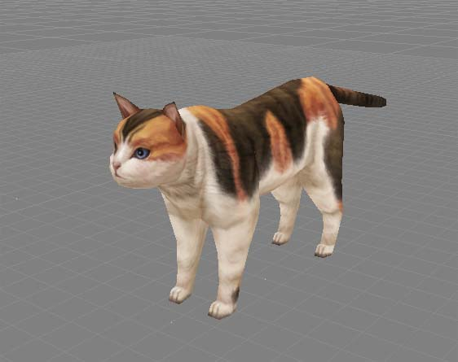
고양이

Slide 14
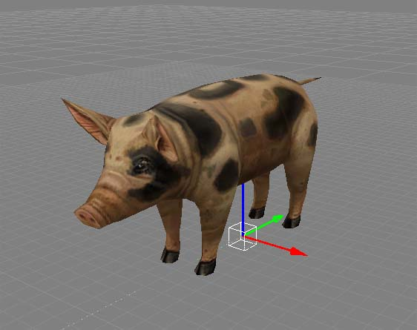
돼지

Slide 15
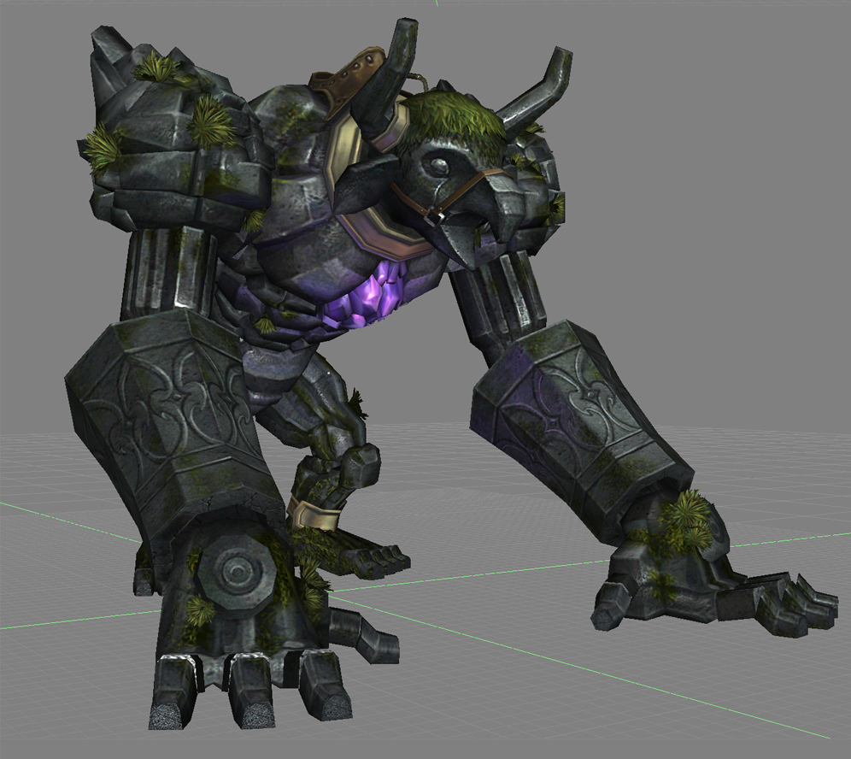
고블린 골렘

Slide 16
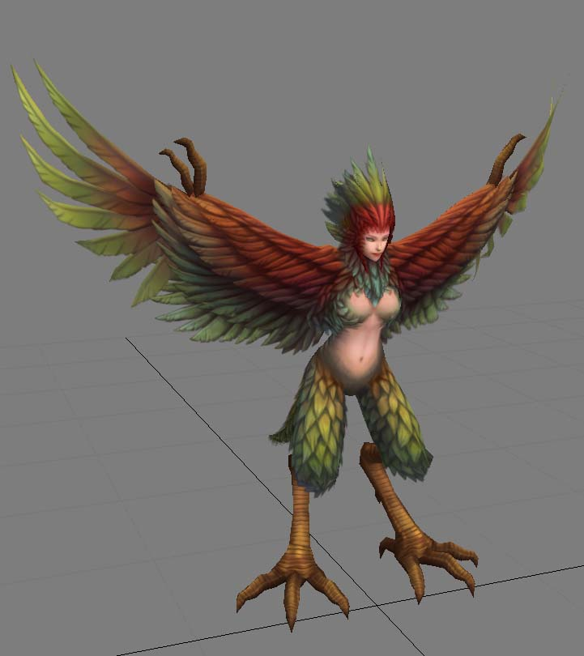
하피

Slide 17
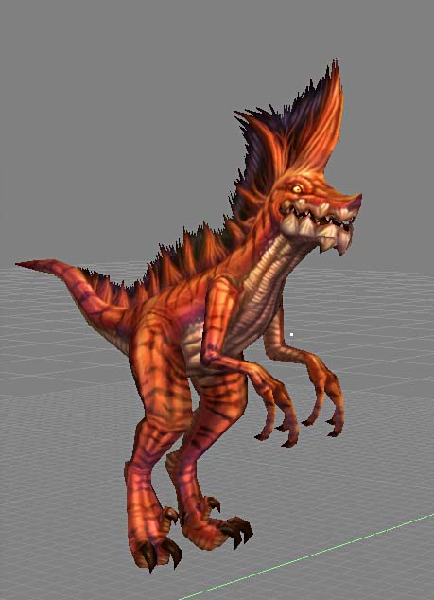
하운터

Slide 18
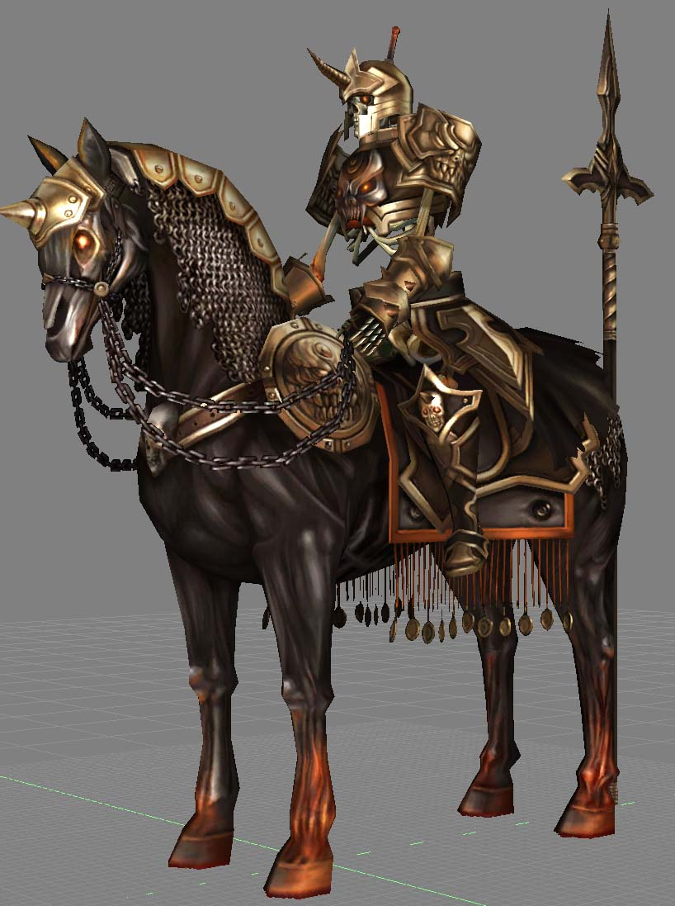
고스트 라이더

Slide 19
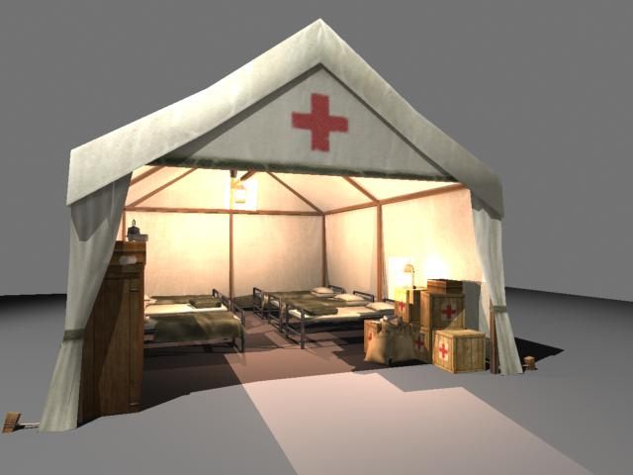
야전 의료시설

Slide 20
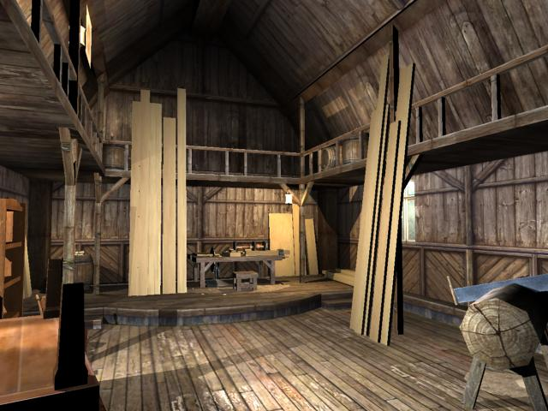
트레이너 - 목공

Slide 21
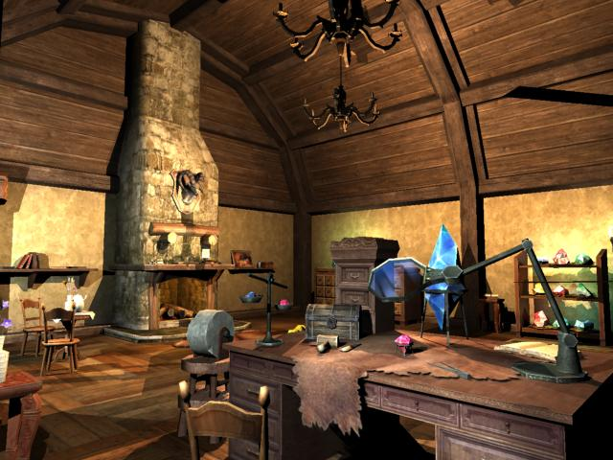
트레이너 - 보석세공

Slide 22
작업
애니메이션
스켈레톤 궁수
스켈레톤 마법사
스켈레톤 전사
거미보스
버팔로
배경
트레이너를 위한 실내 – 목공, 보석세공
야전 의료 시설
라이트맵 포맷 변경에 의한 전체 맵 라이트맵 재조정
퀘스트 진행을 위해 기획팀에서 요청한 부분 수정

Slide 23
프로그래밍

Slide 24
네오위즈, CJIG 시연회 준비
품질, 안정성 향상
Trac의 요구사항, 버그리포트 134개 처리
CrashDump 분석기

Slide 25
게임 로직
투기장 – 다대다 PVP
로컬 센서 – 클라이언트 전용 스크립트 연동
낙하 대미지
퀘스트 지원 – 조작 퀘스트 샘플, 스크립트 지원 등
로그인,어플리케이션 서버 기본 프레임워크 작성
서버 런타임 밸리데이터
ServerKeeper – 서버 모니터링 툴

Slide 26
시연

